Slide 1
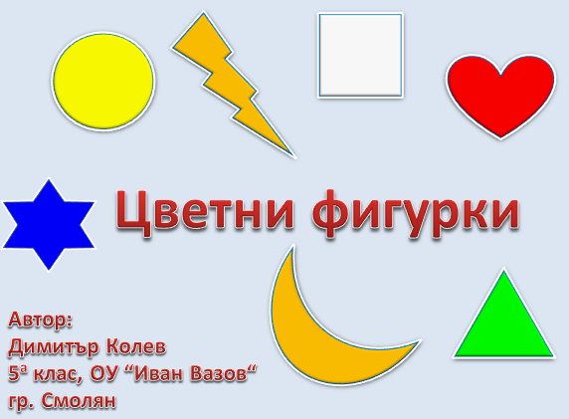
Димитър Колев
представя

Slide 2
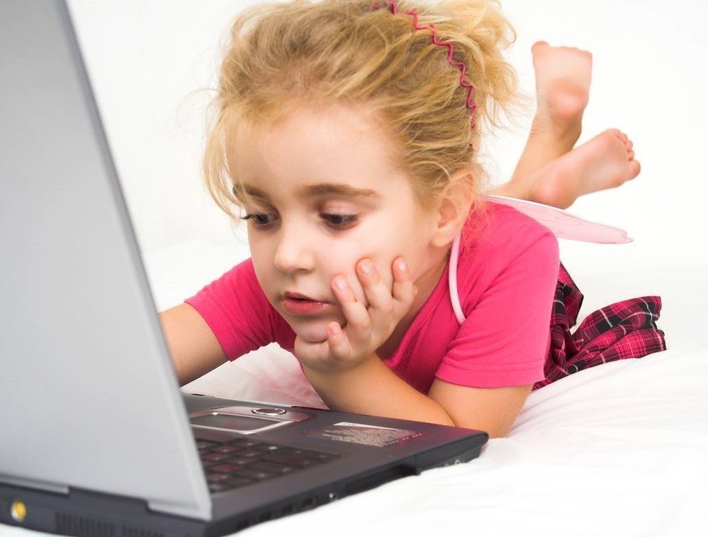
Цели:
- развлекателна
- образователна

Slide 3
Реализация:
1. Избор на фигури

Slide 4
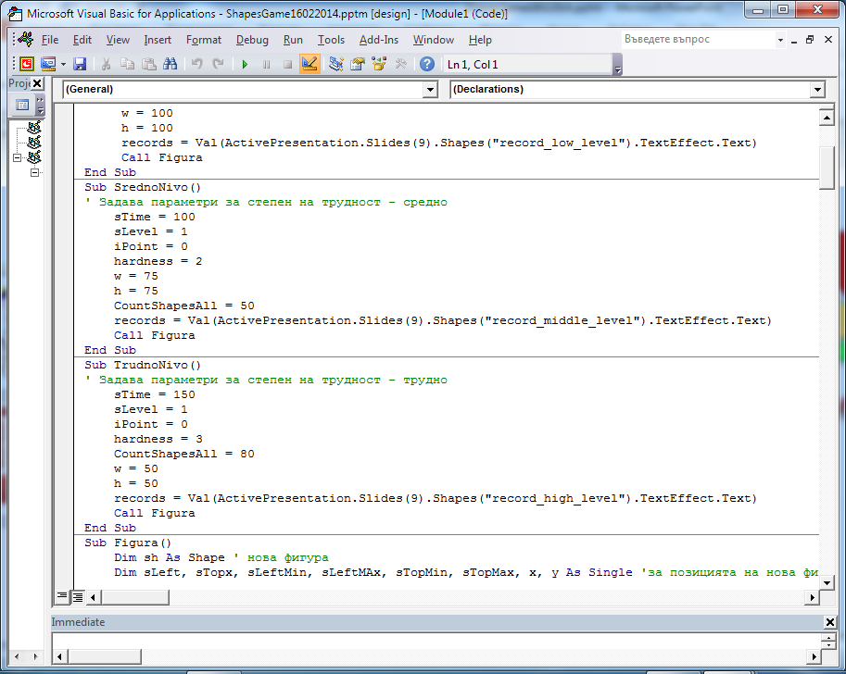
2. Visual Basic for Applications – създаване на макроси за играта

Slide 5
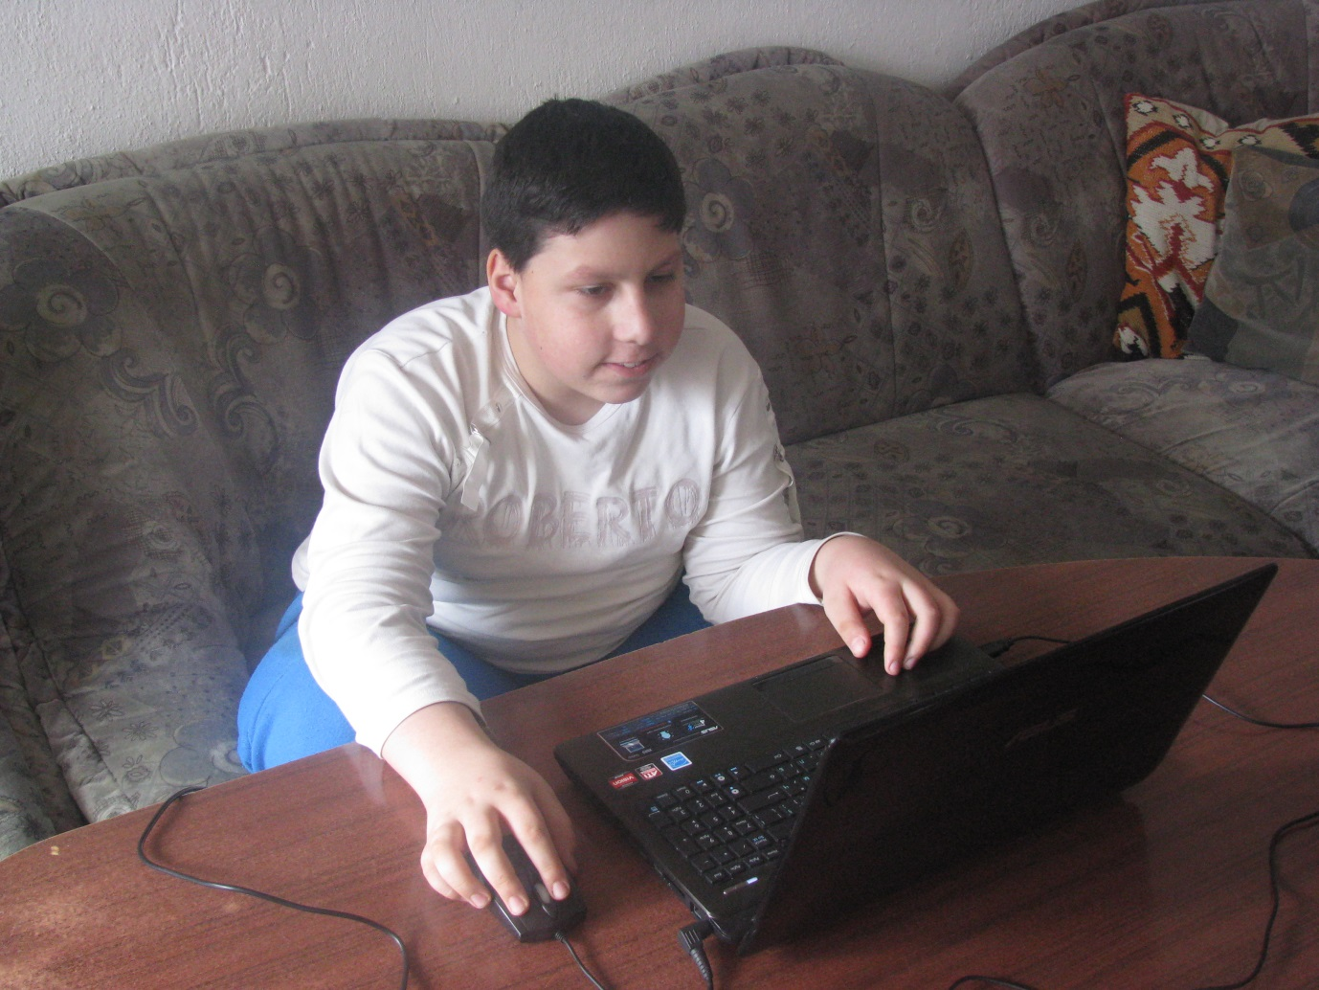
3. Запис на репликите

Slide 6

4. Създаване на двете презентации: Играта и Цветни фигурки

Slide 7
5. Използвани програмни средства:
MS PowerPoint 2010
MS Word 2010
Visual Basic for Applications

Slide 8
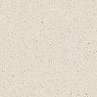
Стартиране:
ColorShapes.ppsx

Slide 9
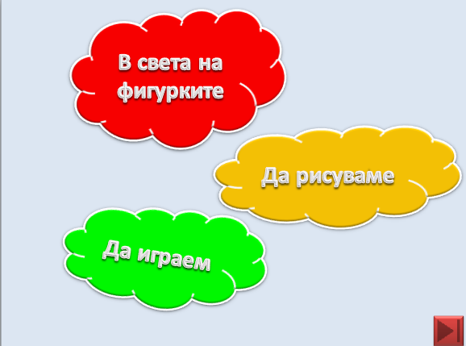
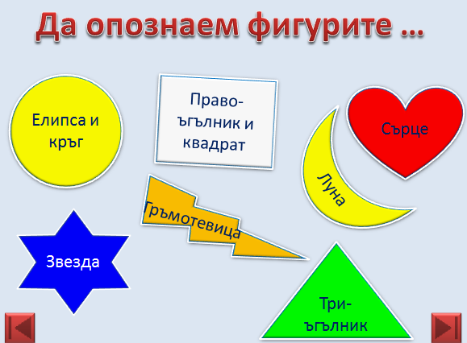
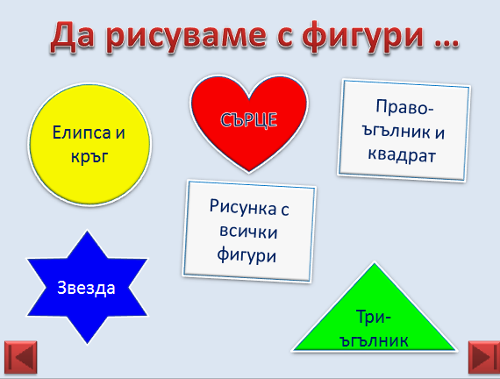
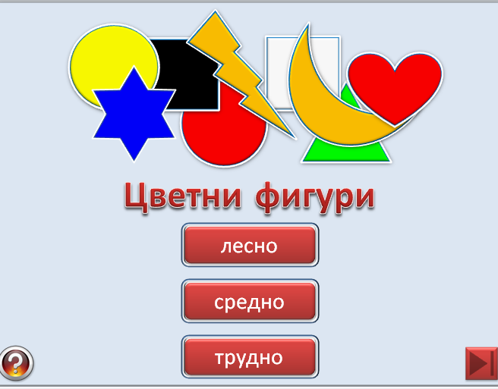
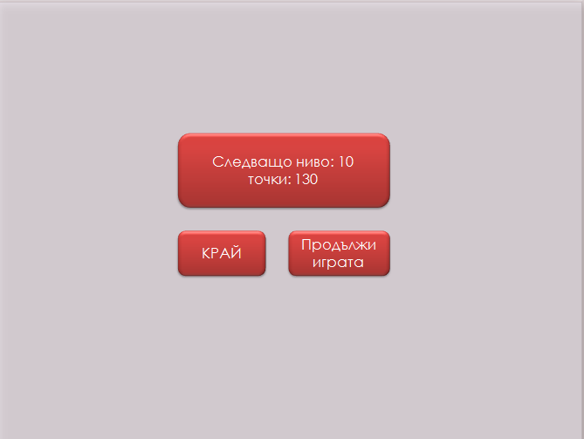
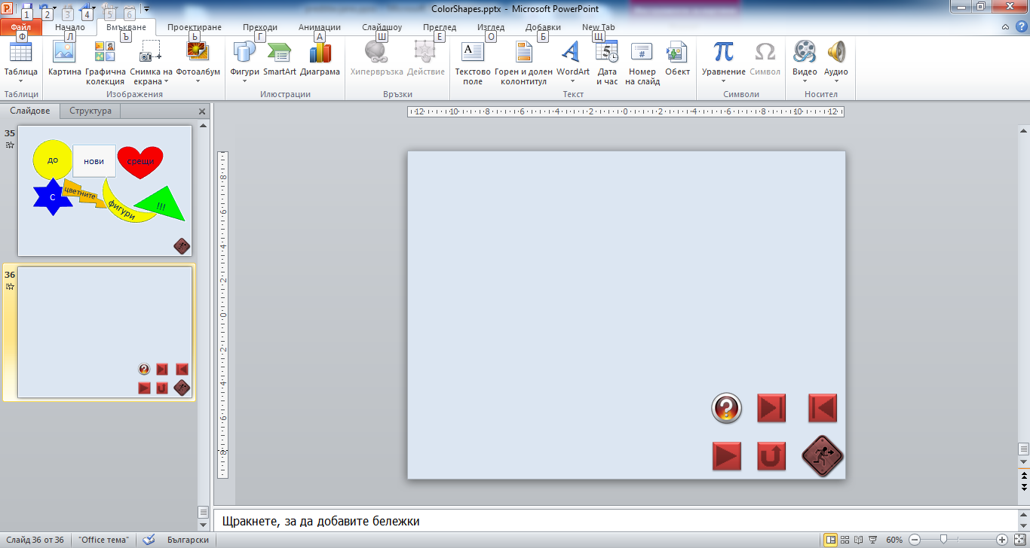
Преминаване от слайд в слайд:

Slide 10
А сега вижте и самия проект
. . .

